Slide 1
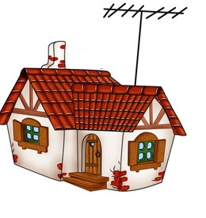
Засели домики
Звук С

Slide 2
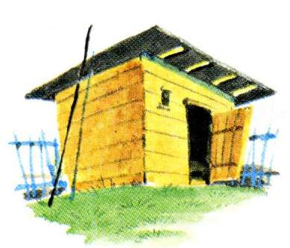
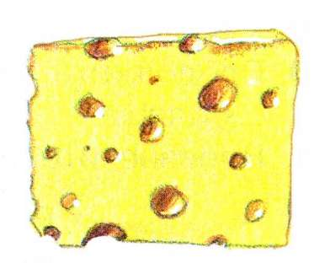
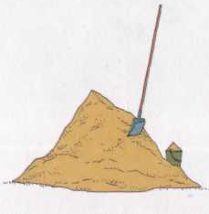
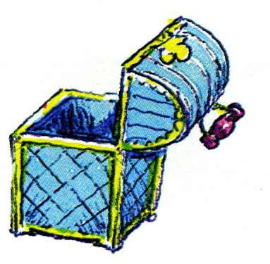
Рассели картинки
по квартирам

Slide 3
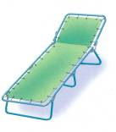
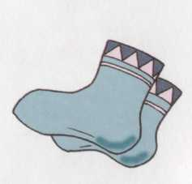
Рассели картинки
по квартирам

Slide 4
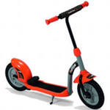
Рассели картинки
по квартирам

Slide 5
Рассели картинки
по квартирам

Slide 6
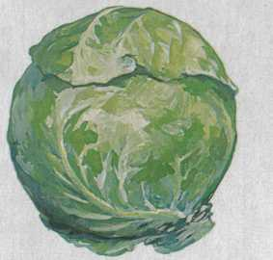
Рассели картинки
по квартирам
1 слог
2 слога
3 слога

Slide 7
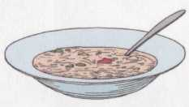
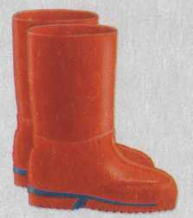
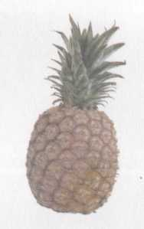
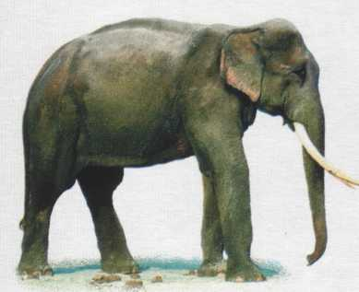
Рассели картинки
по квартирам
1 слог
2 слога
3 слога

Slide 8
Презентацию подготовила: Учитель-логопед МДОБУ
Детский сад № 43 города Новокубанска Краснодарского края Ковалева Елена Юрьевна
Ресурсы:
фон http://govorishka.ucoz.ru/load
Картинки http://forum.materinstvo.ru/index.php?showtopic=1600726
Домик
Надпись к слайдам http://govorishka.ucoz.ru/load
Идея игры: Лобода Татьяны Валерьевны

